Slide 1
Filtro de Kalman: Introducción
• Estimador recursivo para sistemas dinámicos lineales
• Combina modelo de evolución y observaciones ruidosas
• Aplica en robótica, meteorología, navegación, etc.

Slide 2
Modelo del sistema dinámico
Estado y evolución en el tiempo:
xₖ = F·xₖ₋₁ + wₖ
wₖ ~ N(0, Q)
yₖ = H·xₖ + vₖ
vₖ ~ N(0, R)

Slide 3
Fase de Predicción
1. Predicción del estado y de la covarianza:
x̂ₖ⁻ = F·x̂ₖ₋₁
Pₖ⁻ = F·Pₖ₋₁·Fᵀ + Q

Slide 4
Fase de Actualización
2. Incorporación de observación:
yₖ = zₖ - H·x̂ₖ⁻
Sₖ = H·Pₖ⁻·Hᵀ + R
Kₖ = Pₖ⁻·Hᵀ·Sₖ⁻¹
x̂ₖ = x̂ₖ⁻ + Kₖ·yₖ
Pₖ = (I - Kₖ·H)·Pₖ⁻

Slide 5
Interpretación de la Ganancia de Kalman
• K determina cuánto confiar en el modelo vs. observación
• R pequeña → observación confiable → K grande
• P pequeña → modelo confiable → K pequeño

Slide 6
Ejemplo: Coche en Movimiento (1D)
Estado: posición y velocidad
Modelo F = [[1, Δt], [0, 1]]
Medimos solo posición → H = [1, 0]
Inicializamos x̂₀, P₀, definimos Q, R

Slide 7
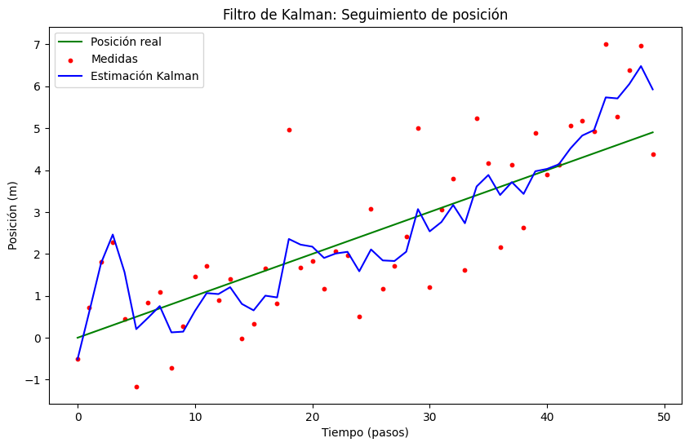
Simulación del Filtro de Kalman

Slide 8
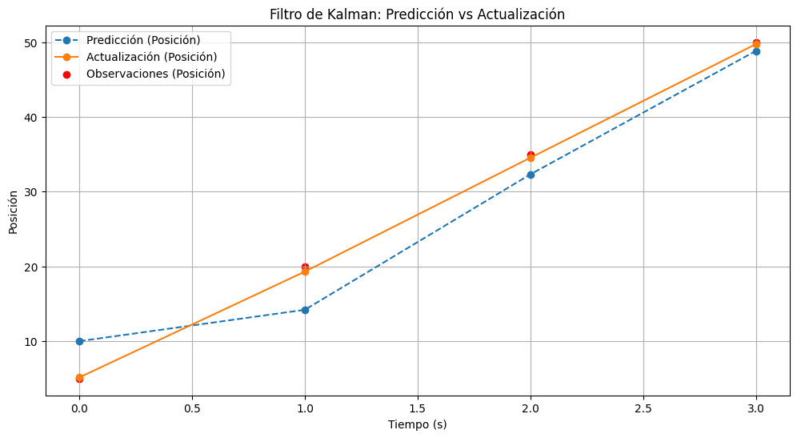
Simulación del Filtro de Kalman

Slide 9
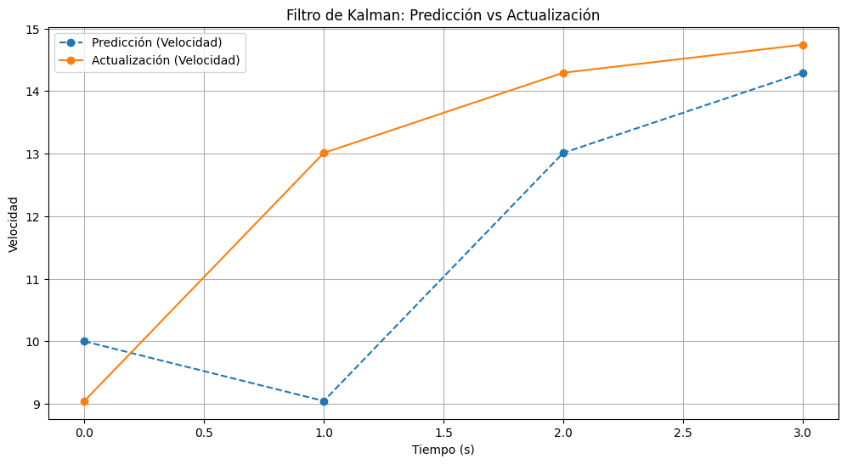
Simulación del Filtro de Kalman

